Slide 1
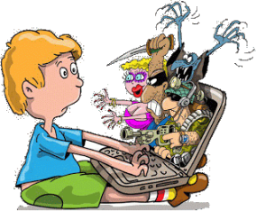
Безпека в Інтернеті

Slide 2
Безпека в Інтернеті В Україні 96% дітей віком від 10 до 17 років користуються Інтернетом, але більше половини не знають про те, яка небезпека чекає на них в мережі.

Slide 3
Правило 1
Нікому без дозволу батьків не давати особисту інформацію: домашню адресу, номер, номер домашнього телефону, робочу адресу батьків, їхній робочу адресу батьків, їхній номер телефону.
За даними дослідження: 52% дітей виходять в Інтернет перш за все задля спілкування в соціальних мережах, де вони залишають свій номер телефону (46%) та домашню адресу (36%), а також особисті фото (51%).

Slide 4
Правило 2
Ніколи не погоджуватися на зустріч з людиною, з якою ви познайомилися в Інтернеті.
За даними дослідження: 4,3% дітей вже були у ризикових ситуаціях (ходили на зустріч із віртуальними знайомими)

Slide 5
Правило 3
Не відповідати на грубі листи. Якщо ви одержите такі листи не з вашої вини, то сповістіть про це вчителя або вдома батьків.

Slide 6
Правило 4
Не давати нікому свої паролі, навіть найближчим друзям.

Slide 7
Правило 5
Не заходити на аморальні сайти.

Slide 8
Правило 6
Не відкривайте листів від користувачів, яких ви не знаєте, не відкривати спами.

Slide 9
На які ризики діти наражають себе в Інтернеті?
Комп'ютерні віруси можуть пошкодити апаратне і програмне забезпечення персонального комп'ютера .
Дорослий контент. Маються на увазі сайти із порнографічним змістом, а також сайти, що містять сцени жорстокості та насильства .
Інтернет-залежність. Найпопулярніші за відвідуваністю серед дітей ресурси в Інтернеті - соціальні мережі.
Інтернет-шахрайство. Викрадення особистої інформації і паролів, викрадення банківської інформації.
Шахрайство за допомогою Інтернет-магазинів та онлайн-сервісів з платними СМС .

Slide 10
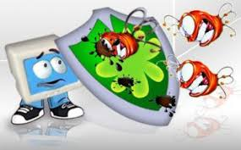
Правила безпеки під час роботи в Інтернеті
Не друкуйте особисті дані своєї родини на незнайомих сайтах.
Не розповідайте про статки своєї родини під час роботи у чаті, контактах.
Код кредитної картки не може бути ключем до будь-яких програм.
Нікому не роздавайте свої паролі.
Не спілкуйтеся в Інтернеті з незнайомими людьми – ви не знаєте, хто знаходиться по той бік екрану.
Не поспішайте користуватися безкоштовними пропозиціями – ви можете встановити шкідливе програмне забезпечення.
Не користуйтесь носіями інформації і програмним забезпеченням сумнівного походження.
Ніколи не відкривайте листи, які з'явилися у вашій електронній скринці, якщо ви не можете визначити відправника. Будьте уважні, коли працюєте в Інтернеті – звертайте увагу на англомовні повідомлення для відвідувачів сайтів.

